Slide 1
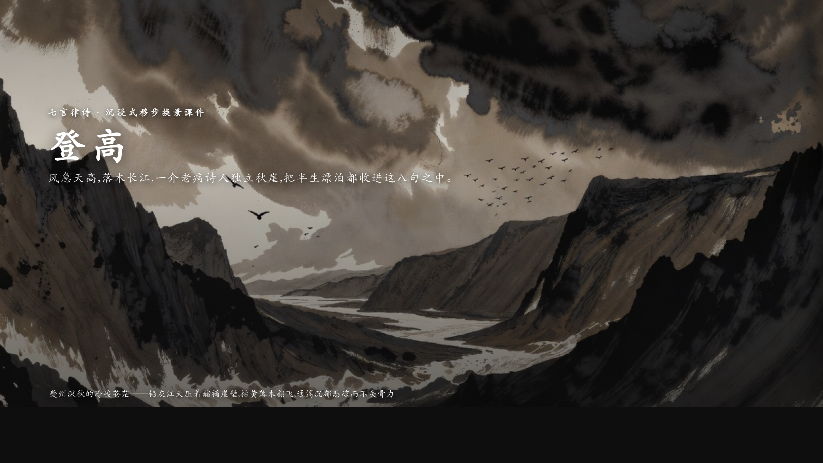
登高 · 夔州深秋的冷峻苍茫——铅灰江
风急天高,落木长江,一介老病诗人独立秋崖,把半生漂泊都收进这八句之中。
统编版高中语文必修上册
▶ 打开沉浸课件

Slide 2
学习目标
这节课,我们要学会
诵读积累
准确诵读并背诵全诗,落实'渚''鬓''潦倒'等字音字词,体会七律的格律与音韵。
赏析品语
品味'无边''不尽''万里''百年'等炼字,赏析对仗工稳、写景阔大的艺术手法。
意境情感
把握'悲秋'与'多病''独登'交织的复杂情感,理解杜甫忧时伤己的家国情怀与生命悲慨。
登高 · 夔州深秋的冷峻苍茫——铅灰江
P.2

Slide 3
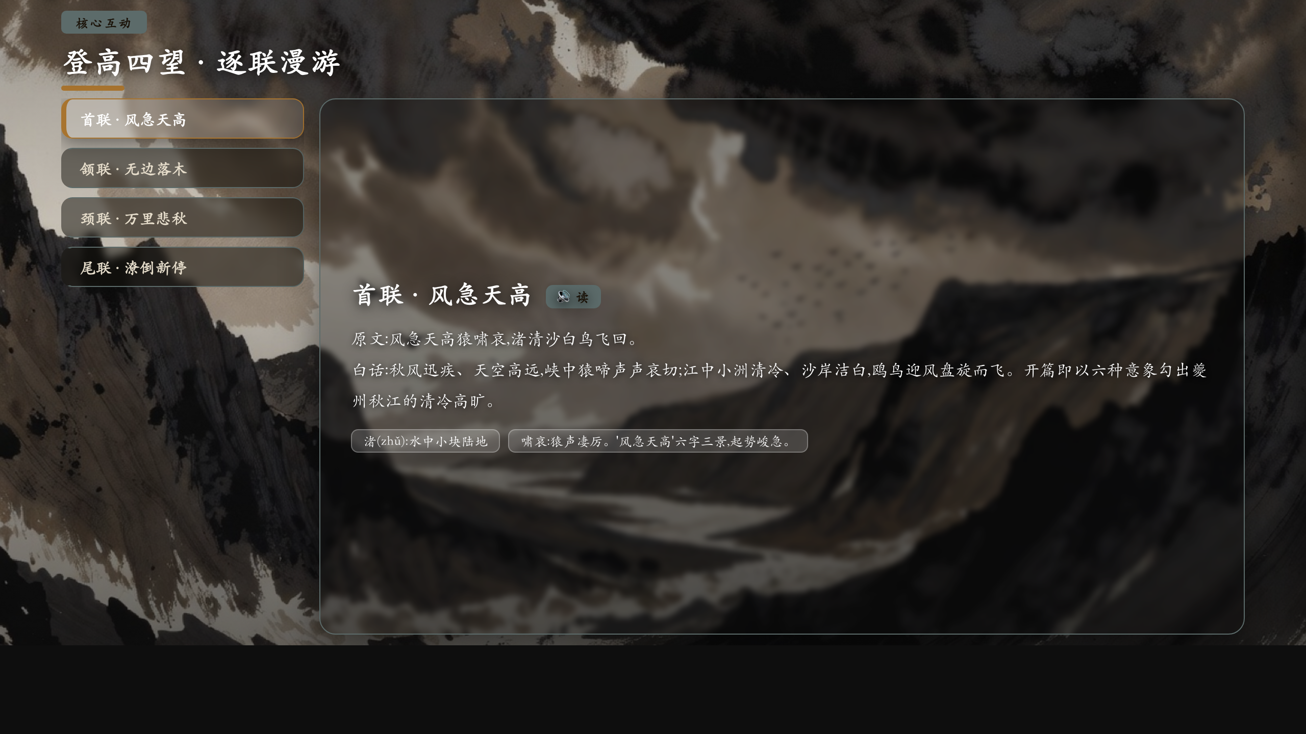
核心互动 · 登高四望 · 逐联漫游
▶ 课件第 4 页
点击四个站点,随诗人目光从天空到江木、从远景到自身,完成一次秋日登高之旅。
登高 · 夔州深秋的冷峻苍茫——铅灰江
P.3

Slide 4
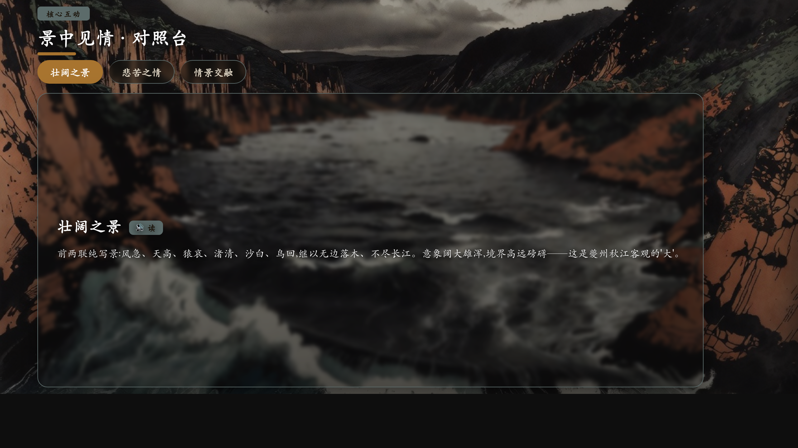
核心互动 · 景中见情 · 对照台
▶ 课件第 5 页
在'阔大之景'与'悲苦之情'两端切换,看杜甫如何把无尽秋意化作满纸悲怀。
登高 · 夔州深秋的冷峻苍茫——铅灰江
P.4

Slide 5
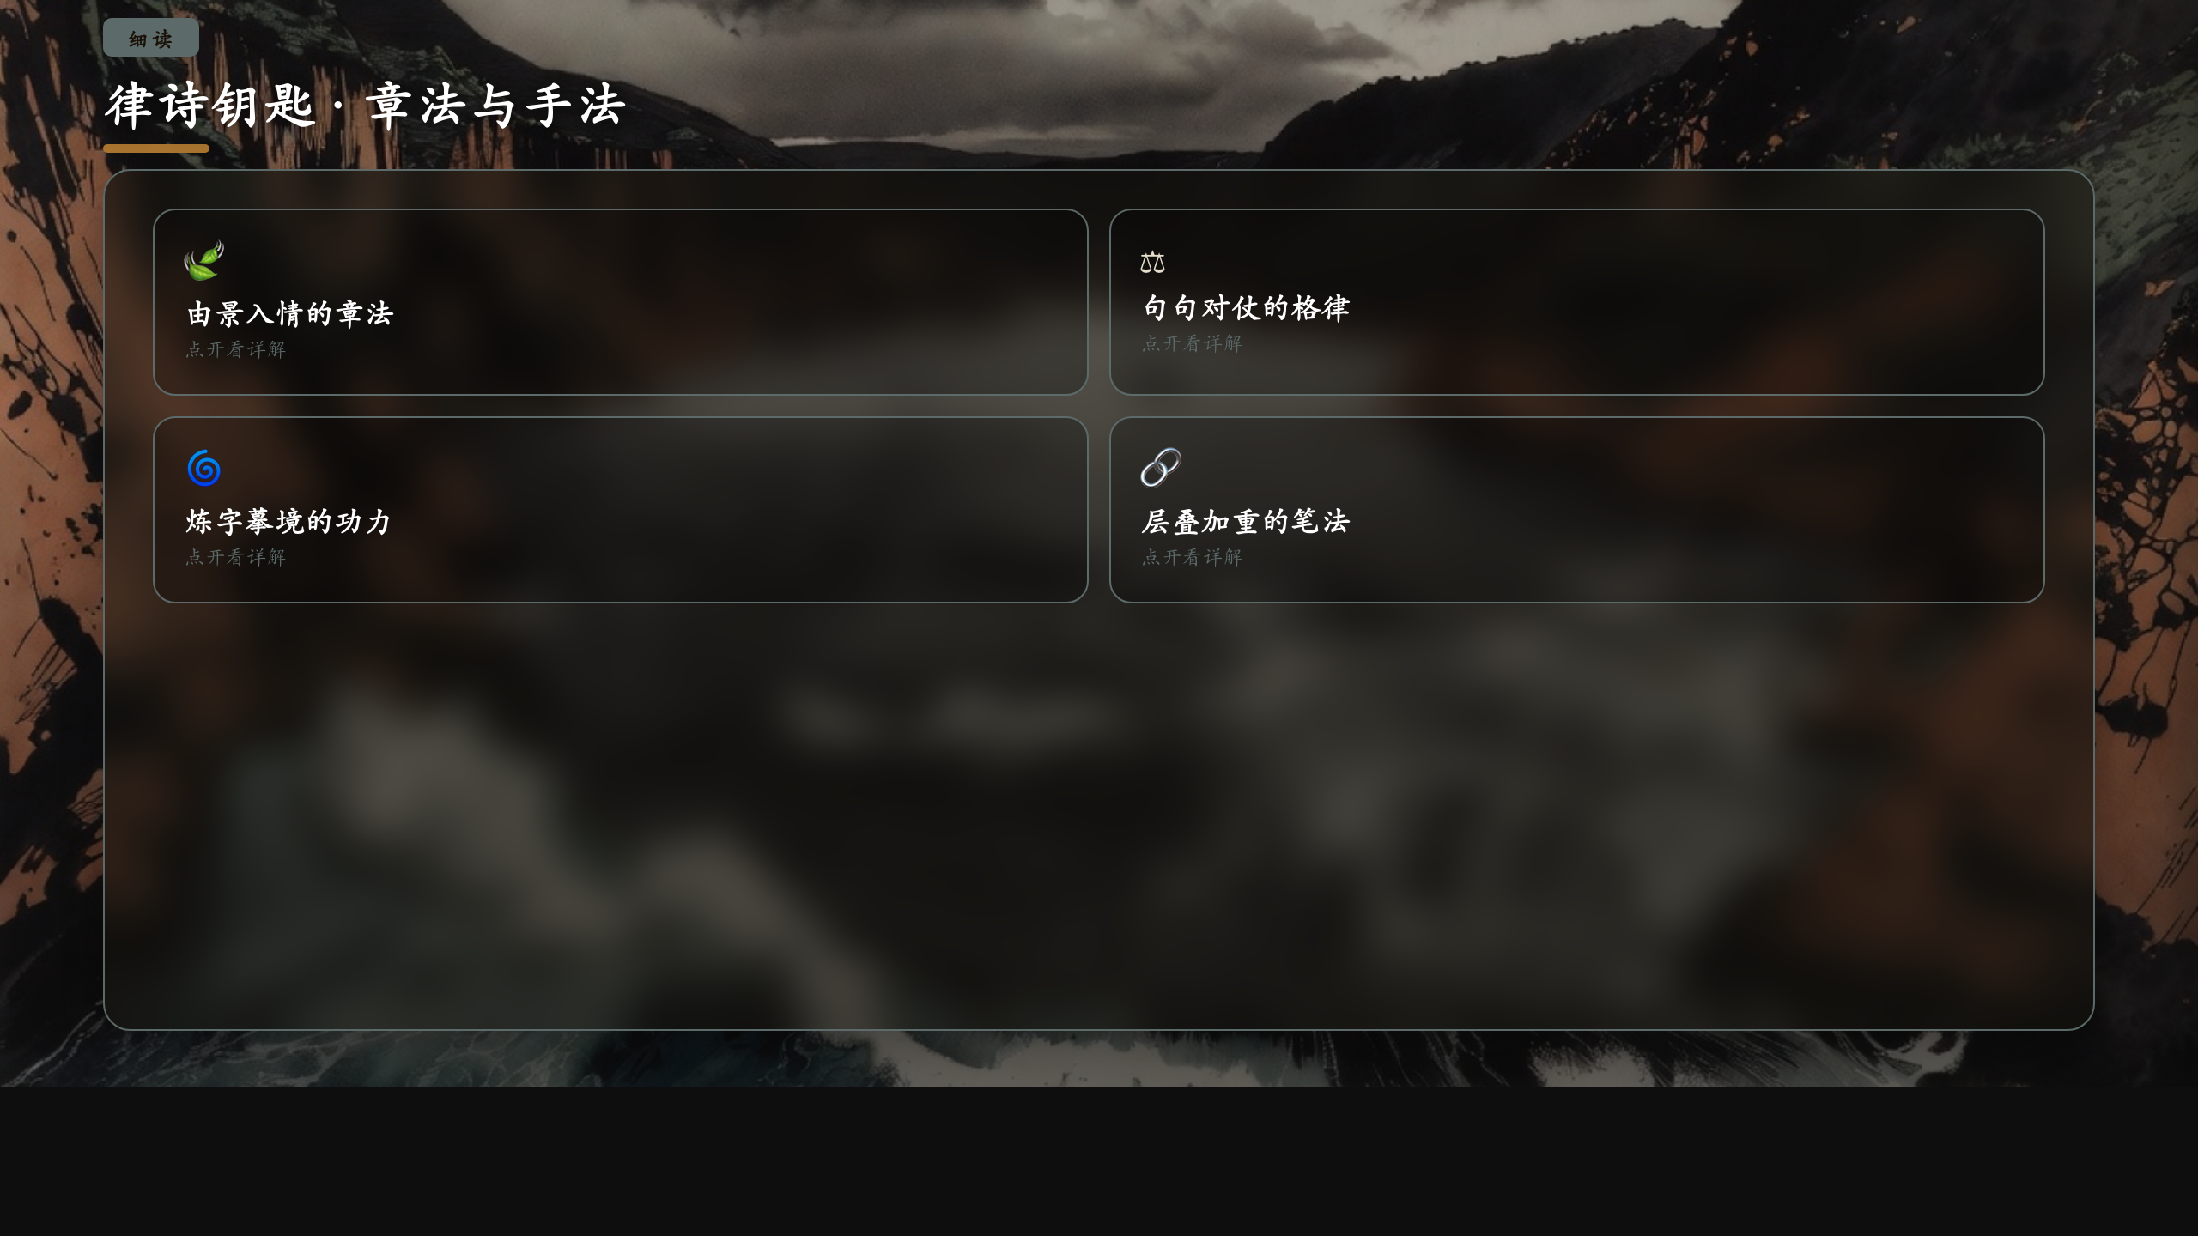
律诗钥匙 · 章法与手法
▶ 课件第 7 页
四把钥匙,解开《登高》被誉为'古今七律第一'的密码。
登高 · 夔州深秋的冷峻苍茫——铅灰江
P.5

Slide 6
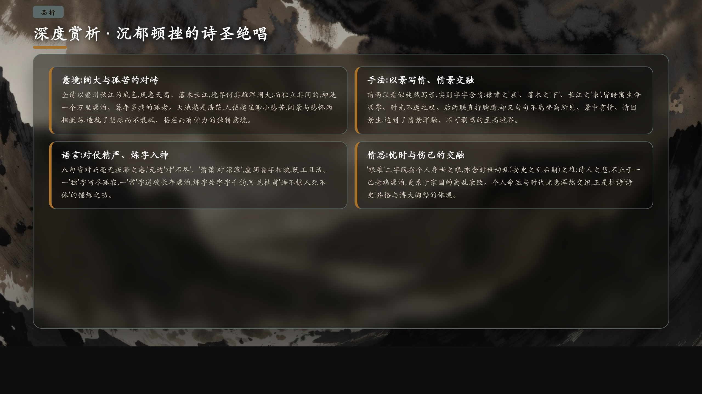
深度赏析 · 沉郁顿挫的诗圣绝唱
▶ 课件第 9 页
品味语言与情感
登高 · 夔州深秋的冷峻苍茫——铅灰江
P.6

Slide 7
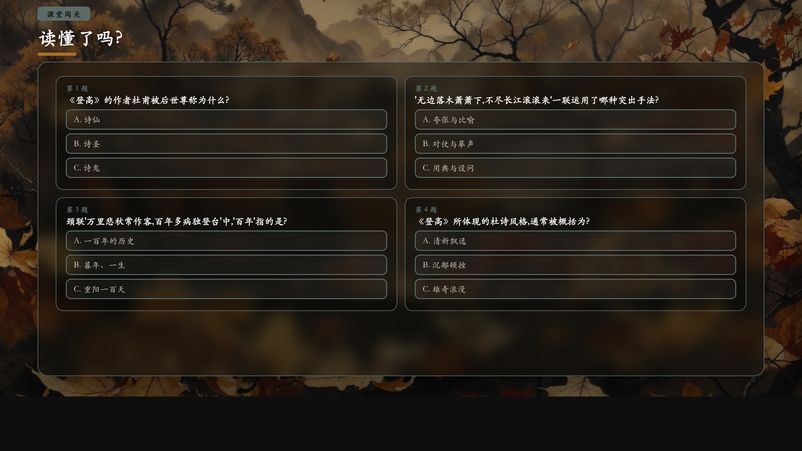
课堂闯关
▶ 课件第 10 页
检测理解与迁移
登高 · 夔州深秋的冷峻苍茫——铅灰江
P.7

Slide 8
板书
登高
· 景(前两联):风急天高·猿啸渚白鸟回—落木萧萧·长江滚滚:阔大雄浑、苍茫高远的夔州秋景。
· 情(后两联):万里·悲秋·作客·多病·独登—艰难·潦倒·繁霜·新停:漂泊老病、忧时伤己的深沉悲慨。
· 法与格:由景入情、情景交融;八句皆对、炼字入神;沉郁顿挫——'古今七律第一'。
登高 · 夔州深秋的冷峻苍茫——铅灰江
P.8

Slide 9
作业
分层作业
必做
准确背诵并默写《登高》全诗,标注'渚''鬓''潦倒'的读音,体会七律的格律之美。
实践
选取'无边落木萧萧下,不尽长江滚滚来'一联,写一段150字左右的赏析,说明其意境与手法。
挑战
比较《登高》与王维《九月九日忆山东兄弟》同写重阳,在情感、意境与写法上有何不同,写一篇短评。
登高 · 夔州深秋的冷峻苍茫——铅灰江
P.9

